Slide 1

https://historiasdenassif.com.br/site/

Slide 2
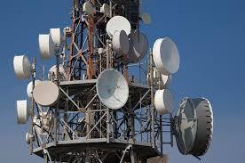
JORNALISMO
Apresentação: João Umberto Nassif -- Jornalista

Slide 3
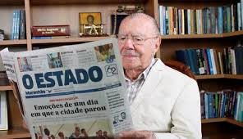
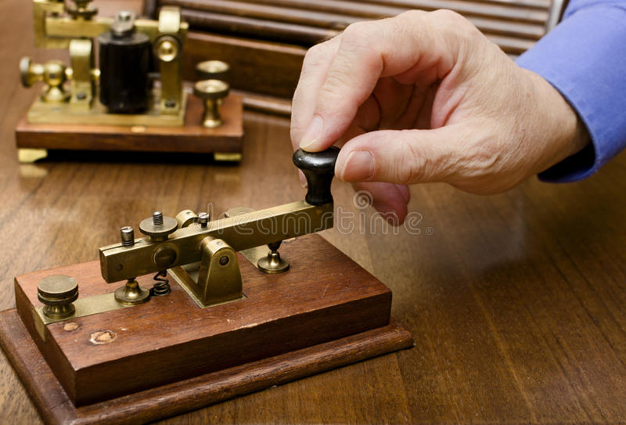
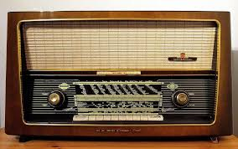


Rádios, jornais, televisões e sites estão cheios de conteúdo jornalístico.

Slide 4

Apesar dessa convivência contínua, você realmente sabe o que é jornalismo e qual o seu papel na sociedade?

Slide 5


Slide 6
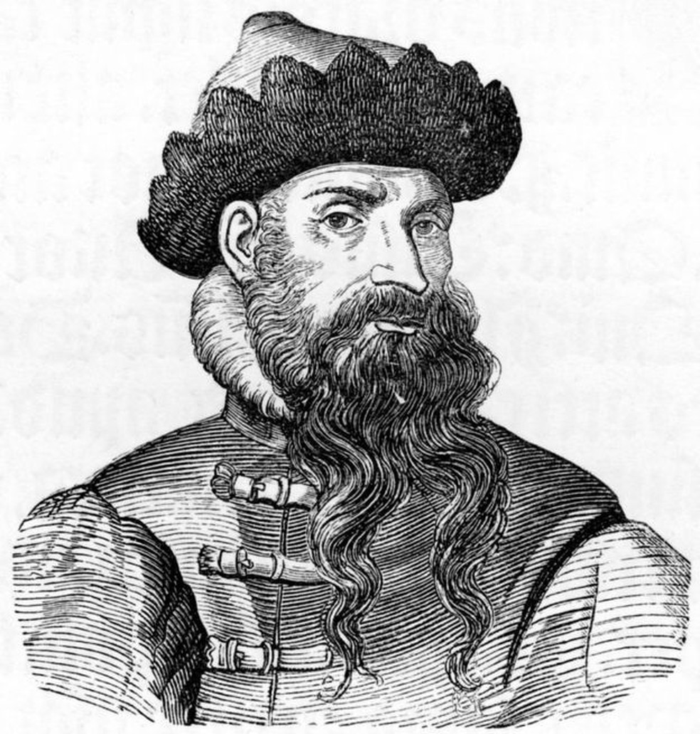
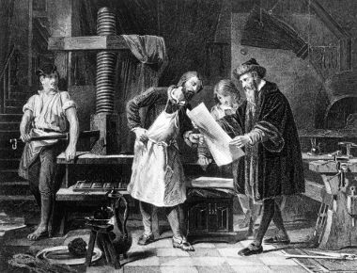
O alemão Johannes Gutenberg inventou há quase 600 anos a prensa de tipos metálicos móveis, o que abriu caminho para a produção em massa de livros e transformou a forma como acessamos e divulgamos o conhecimento.

Slide 7
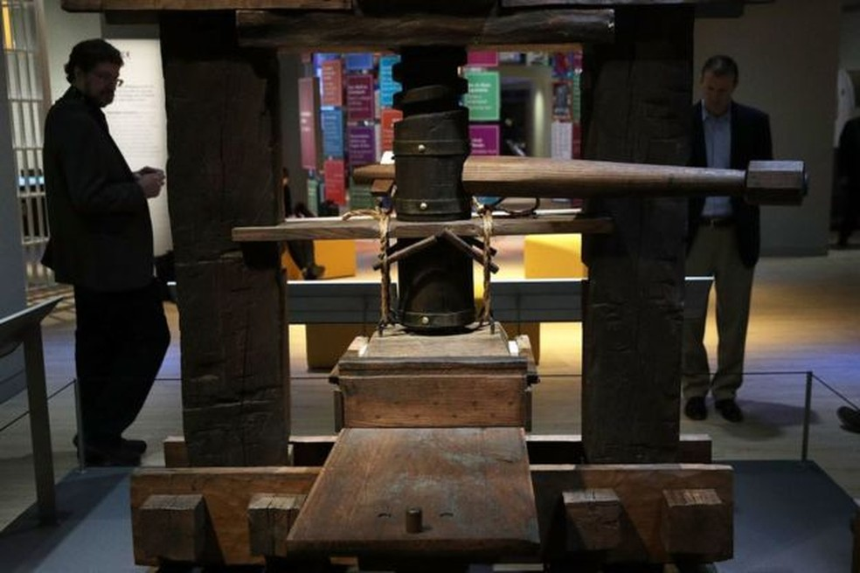
Invenção levou a um maior acesso à informação

Slide 8
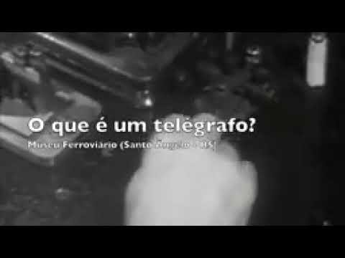
O QUE É UM TELÉGRAFO?

Slide 9
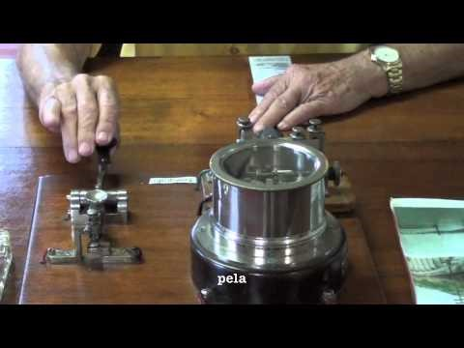
TEL.ÉGRAFO

Slide 10
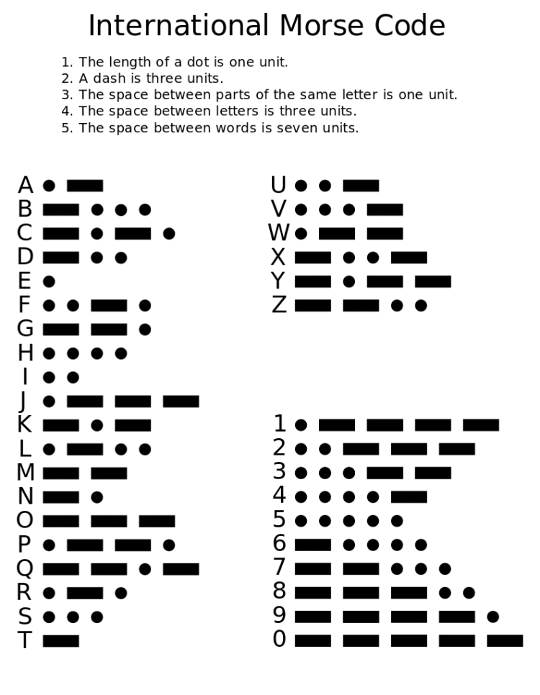

Slide 11


Slide 12


Slide 13
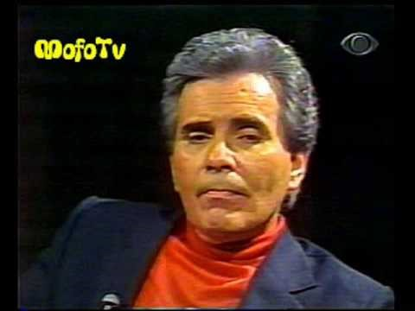

Slide 14
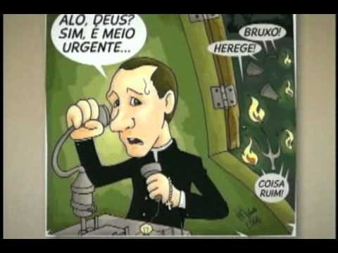

Slide 15
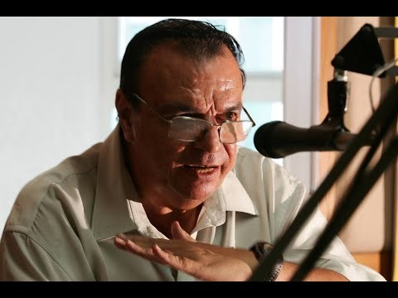

Slide 16
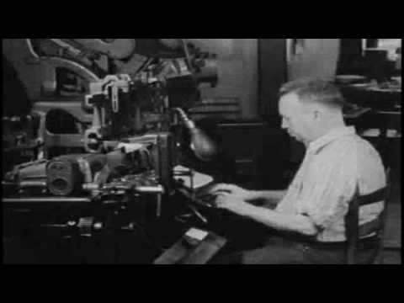

Slide 17
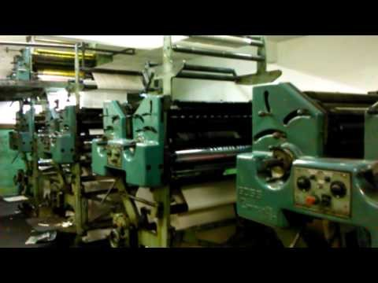

Slide 18
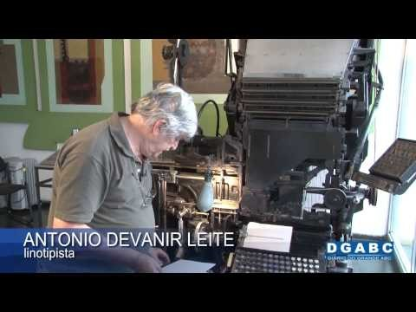

Slide 19
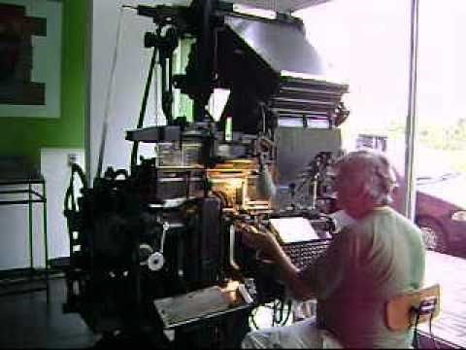

Slide 20


Slide 21


Slide 22


Slide 23


Slide 24
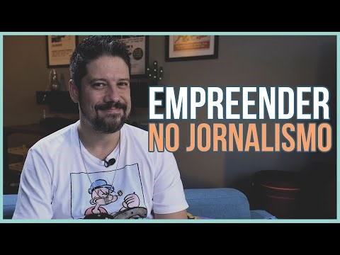

Slide 25


Slide 26


Slide 27


Slide 28
https://historiasdenassif.com.br/site/

Slide 29
OBRIGADO !!!

